Slide 1
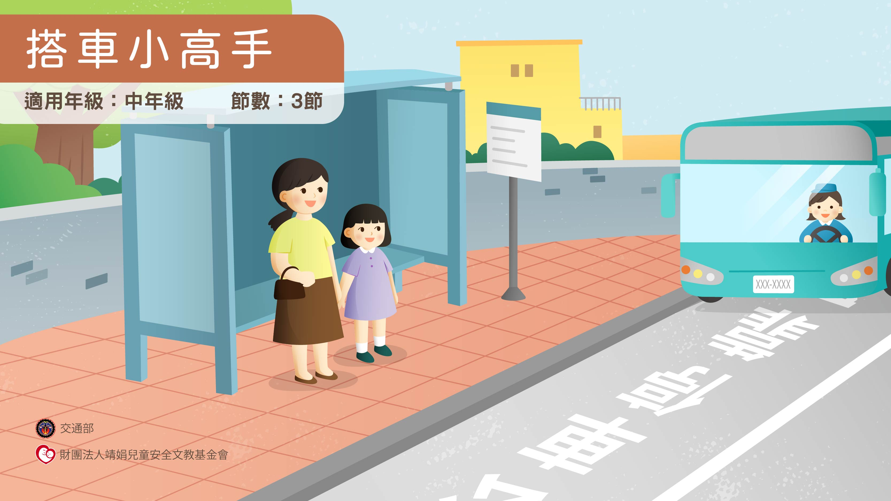

Slide 2
教學提醒
本教學簡報依據交通部、教育部112年出版之「交通安全教案手冊(修訂版)」所編製。教師使用本簡報前請先至https://tinyurl.com/273ncd3y下載教案手冊電子檔，了解學習活動流程，另可從連結中下載學習單電子檔，供教學運用。
本模組「搭車小高手」為中年級乘客主題課程，共規畫3節課，包含：安全乘車我遵守(1節)、安全逃生我知道(1節)，以及安全乘車最行(1節)。
模組課程主要以學習並演練大客車安全的搭乘方法，以及交通事故的避難與逃生為目標，學習內容包含：
了解公共交通工具的特性與安全搭乘方法。
學習並演練發生交通事故的避難與逃生方式。
本簡報使用「微軟正黑體」，若教師無字體，請安裝後再開啟簡報。
使用簡報前，請查看簡報備忘稿的提醒內容。

Slide 3
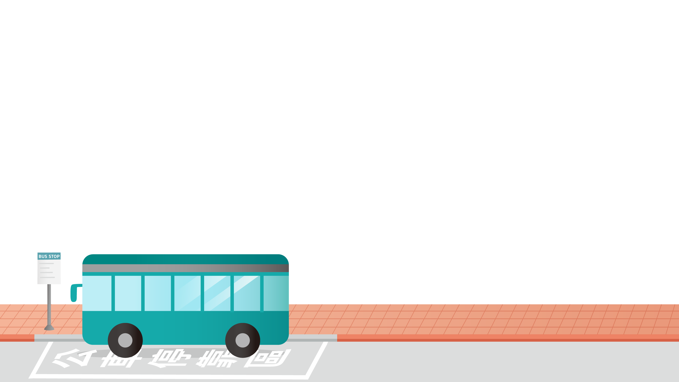
第一節
安全乘車我遵守

Slide 4
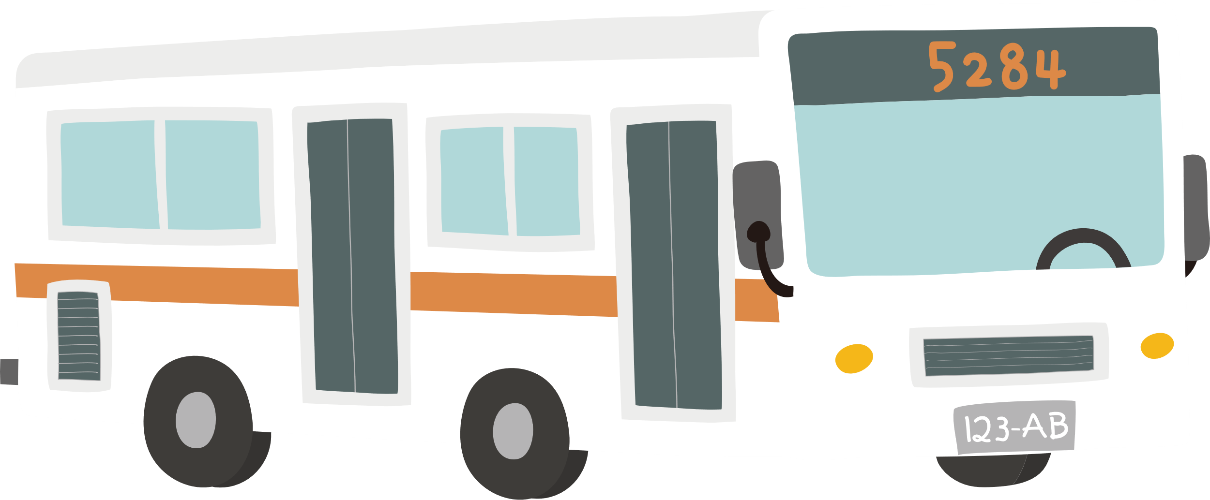
【引起動機│活動一：公車真便利】
你有搭乘過大客車嗎？大客車具備哪些特性呢？
大客車包含公車、遊覽車，
公車是22縣市都有的大眾運輸工具，
具有以下特性：
承載人數多
收費便宜
安全性高
環保

Slide 5
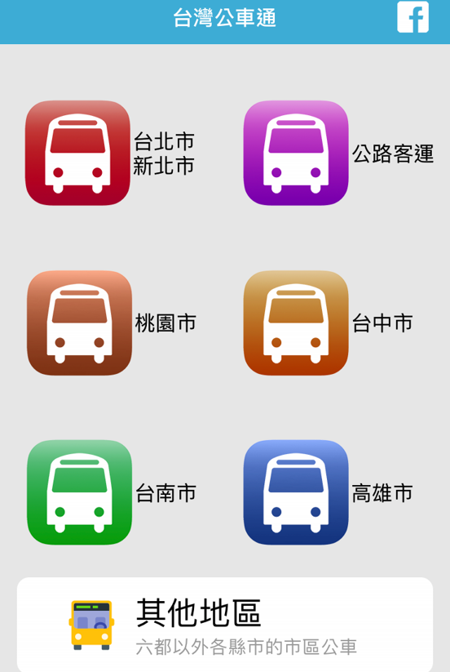
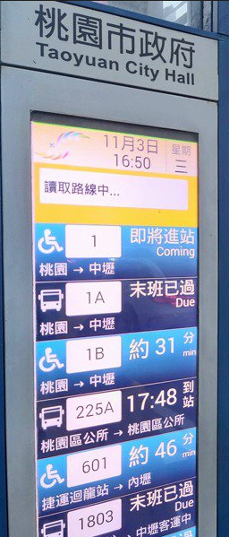
【引起動機│活動一：公車真便利】
如果今天你在外縣市搭公車，
搭乘公車前要先知道哪些資訊呢？
行經路線和時刻表
上車和下車站名
搭乘費用(若無法使用或忘記攜帶交通票卡時)
⬇掌握搭乘公車資訊，也能降低趕公車或搭錯車的風險。
Notes:
教師可呈現學校周邊公車站牌路線圖、公車APP 圖示等。
教師應提醒學生，雖有公車APP協助，但等候公車前仍須確認路線行駛方向，避免搭到反方向的路線。

Slide 6
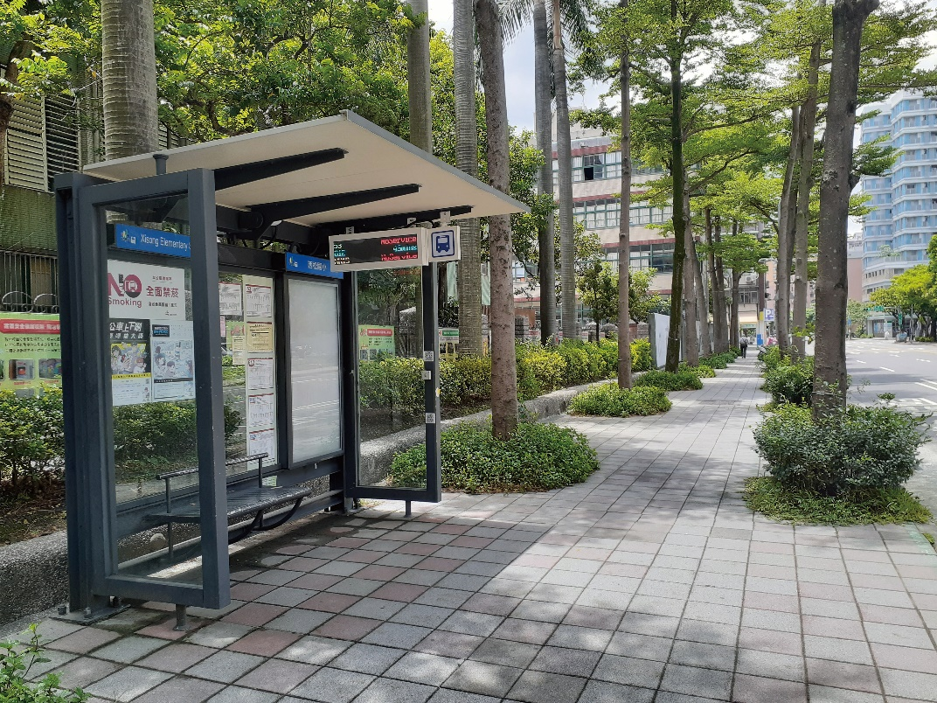
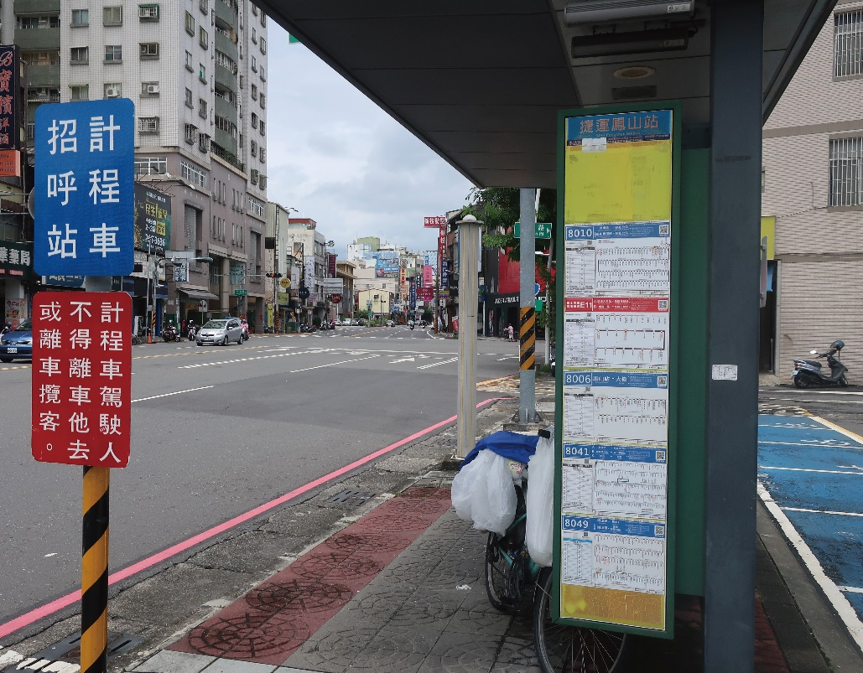
【引起動機│活動一：公車真便利】
為了維護乘客的搭乘安全，
公車會在定點的候車亭或站牌讓大眾搭乘，
乘客要避免任意站在車道上產生的危險。
臺北市公車站牌
高雄市公車站牌
Notes:
教師可呈現學校周邊公車亭(站牌)

Slide 7
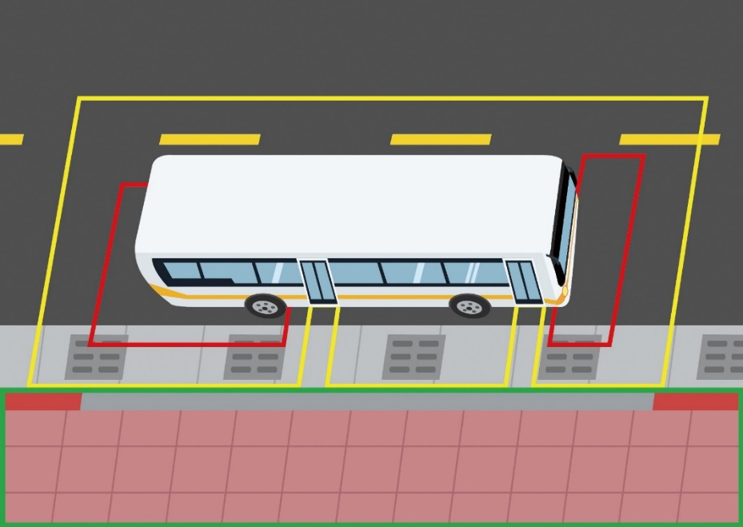
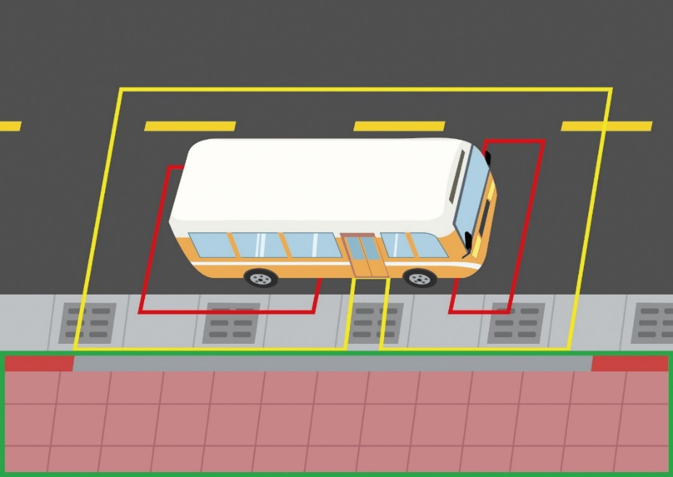
【引起動機│活動一：公車真便利】
下面兩張圖片中，
大客車周邊各有綠色、黃色及紅色三種顏色的框線，
請問你認為這三種顏色框起來的區域，是什麼意思呢？
公車停靠時，站在綠色的安全區域等候，不靠近危險的紅色和黃色區域。在候車亭或站牌等公車時，要遠離汽、機車車道。

Slide 8
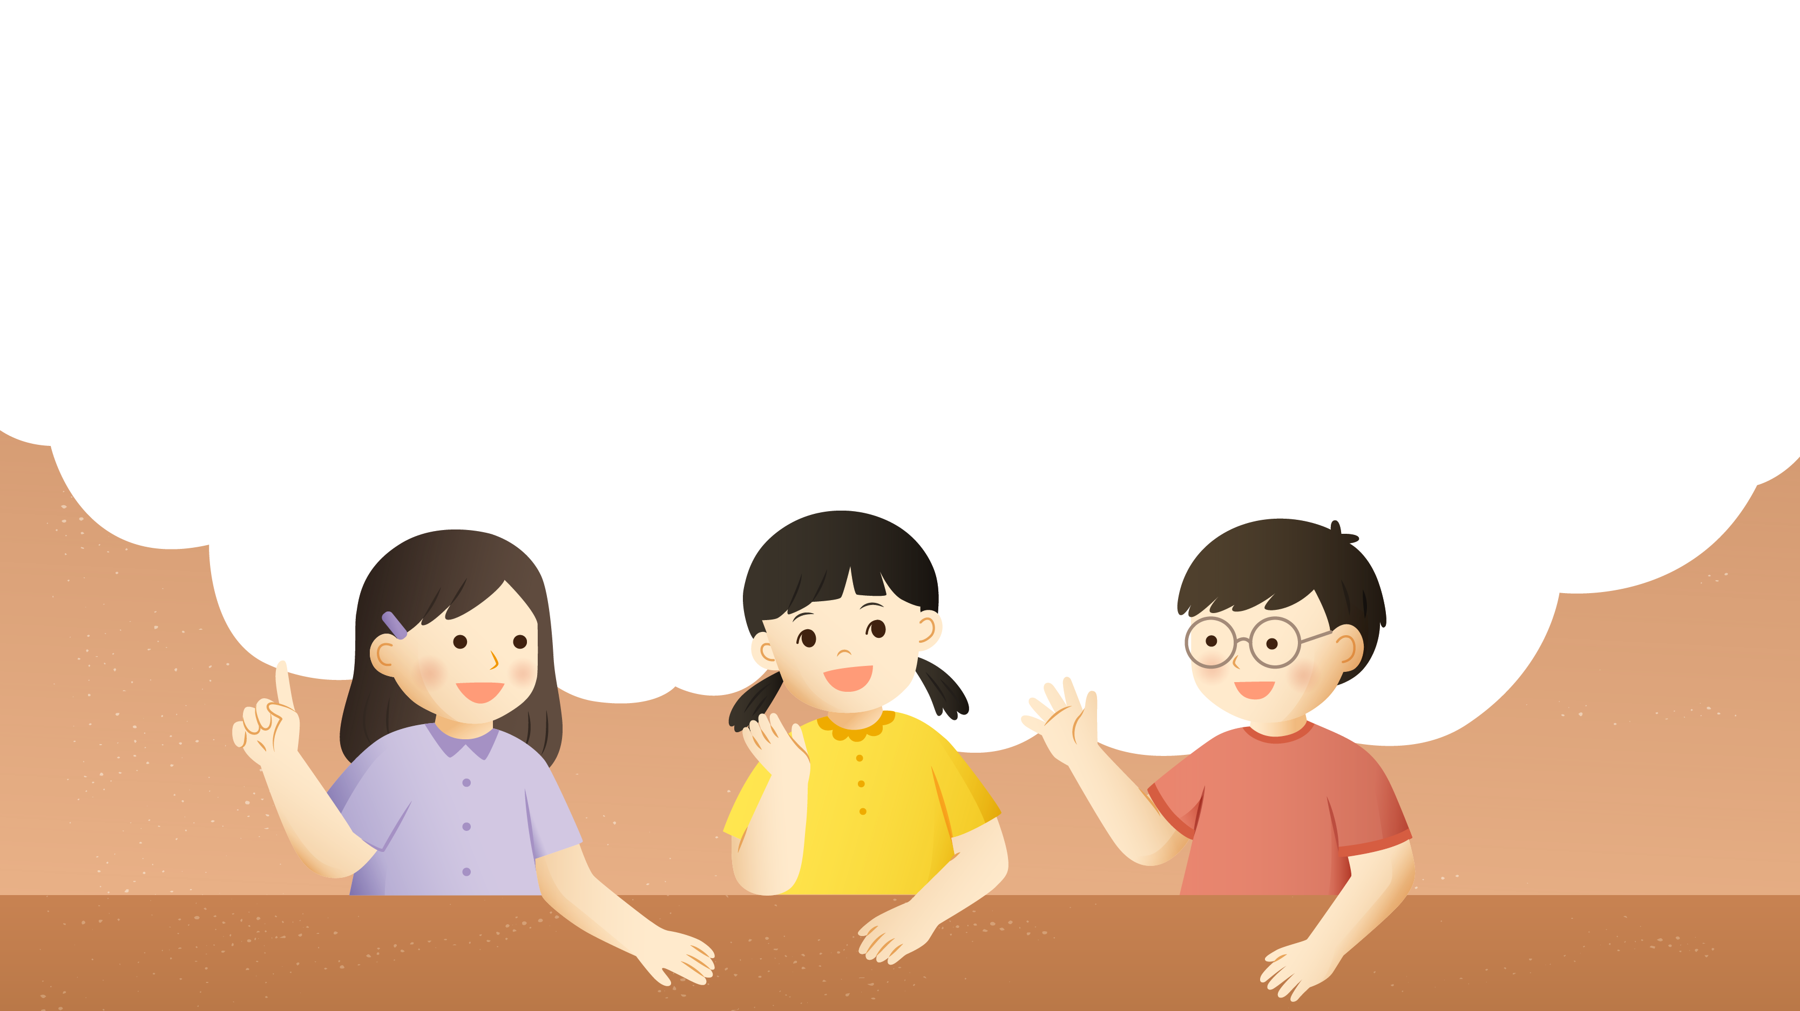
【發展活動│活動二：乘車安全三部曲】
說一說，你有獨自搭乘公車的經驗嗎？
你會表現哪些安全的搭乘行為？
候車時，我會…
在車內時，我會…
下車時，我會…
Notes:
參考回答
候車時：站在公車亭等車、提前揮手招車、讓車內的人先下車才上車
在車內時：有空位會坐下、站著時會握緊扶手或吊環
下車時：提前按鈴告知司機要下車、下車前會查看車外確認沒有車輛、車輛停靠好才移動

Slide 9
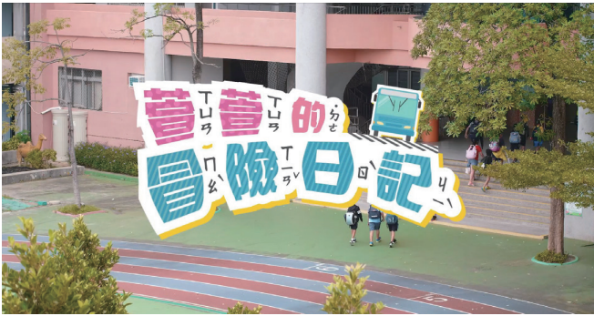
【發展活動│活動二：乘車安全三部曲】
萱萱是一位國小中年級的學生，她要自己搭公車…
看一看、想一想
請觀察萱萱搭乘公車前、
進公車時和下車時的行為，哪些是剛才大家發表時沒有提出來的？
點選上方播放鈕播放影片
Notes:
教師點選左側(紅框白色箭頭)至youtube播放「萱萱的冒險日記」，影片時間00:50-06:50
若超連結失效，可複製以下連結https://youtu.be/5QcnDFTBfaM?feature=shared&t=50

Slide 10

【發展活動│活動二：乘車安全三部曲】
等車、上車和下車時要注意當行人的安全，
進入車內後要遵守當乘客的禮貌和責任，
並考慮到其他乘客的乘坐權利，
互相尊重才是優良的乘客。

Slide 11
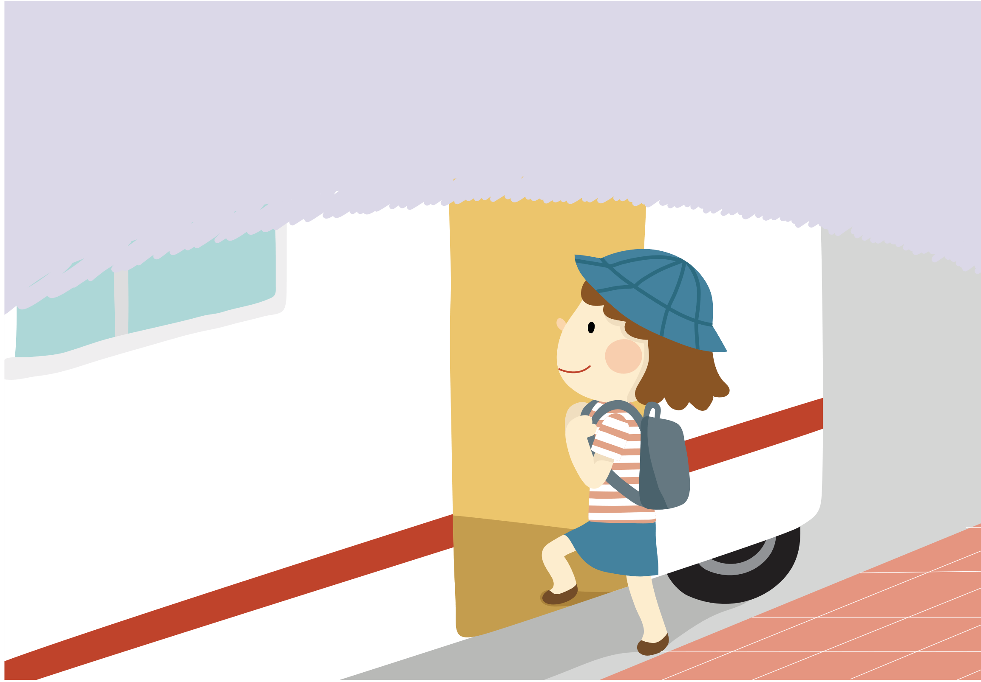
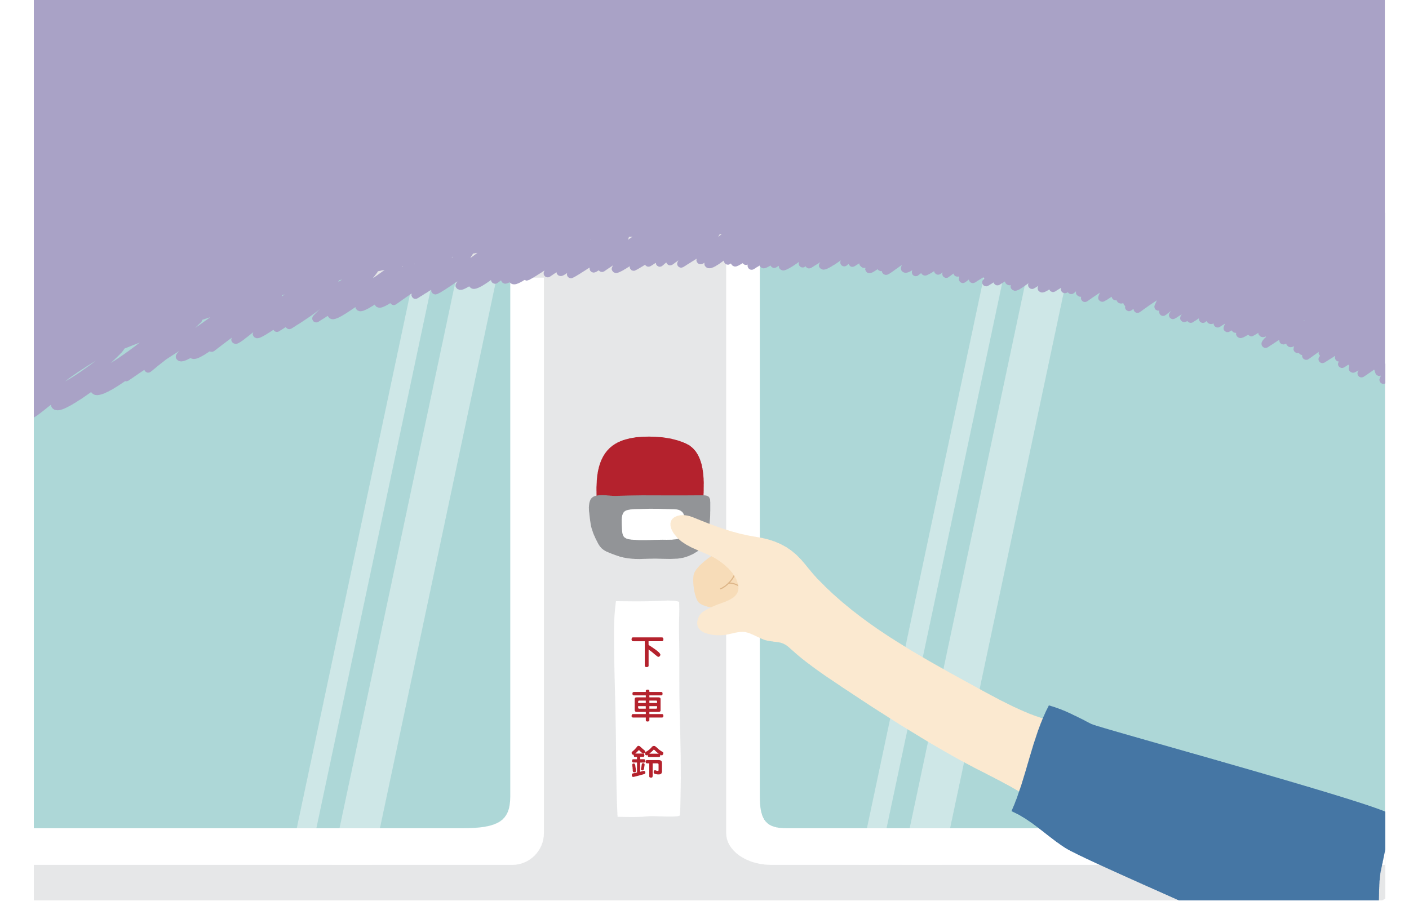
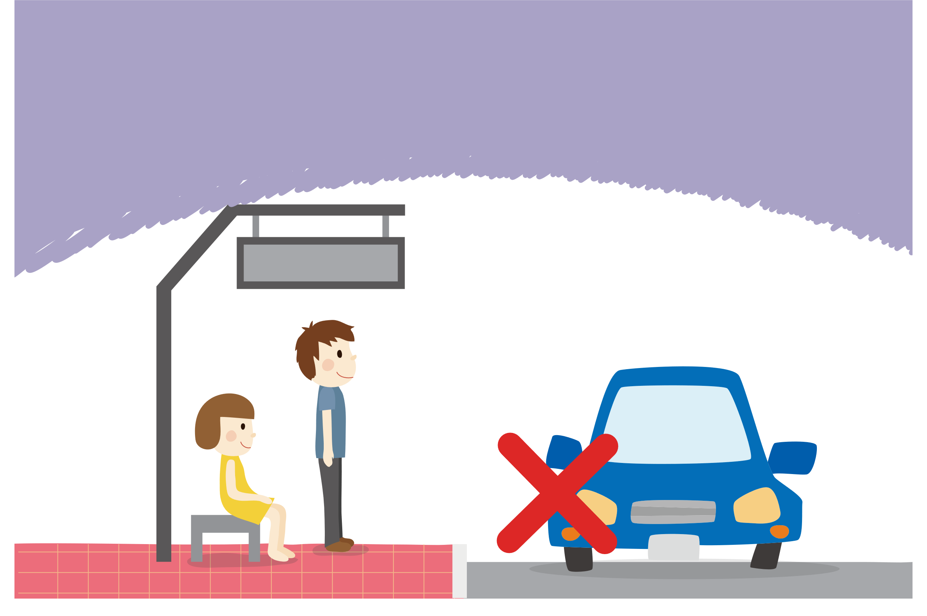
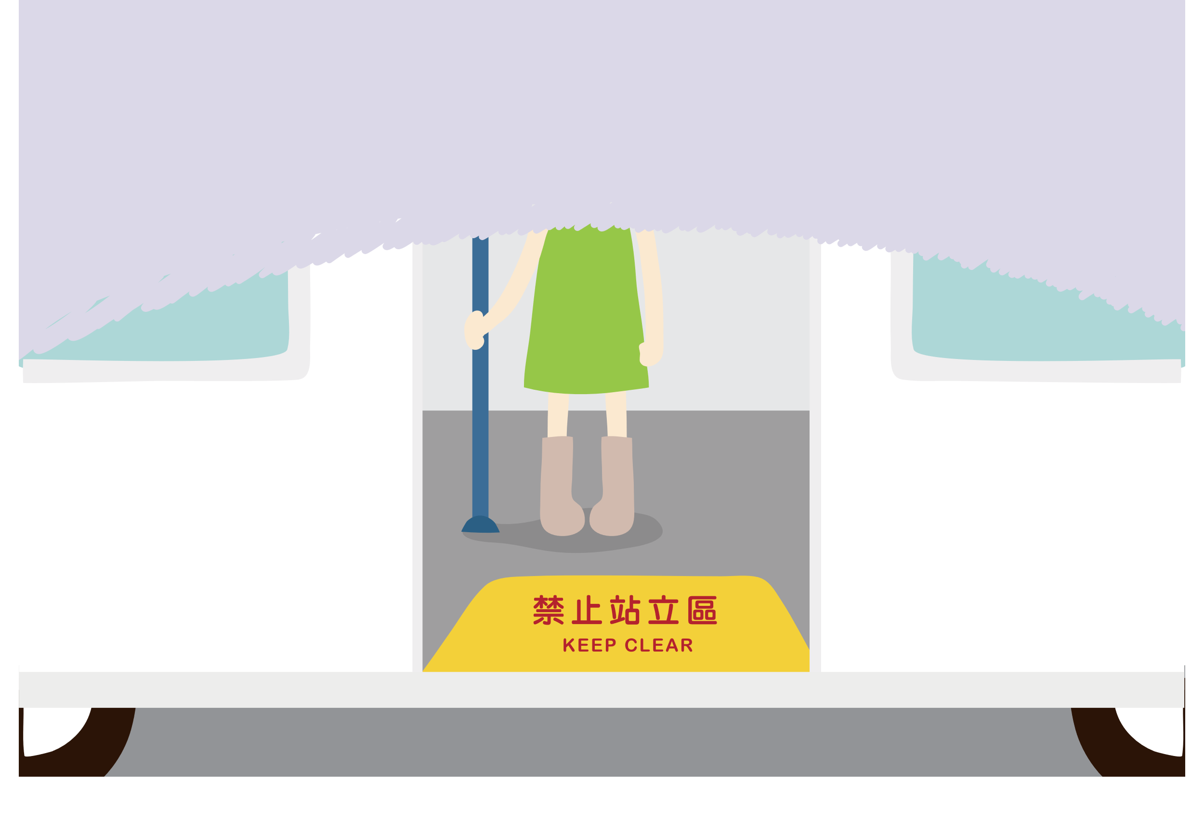
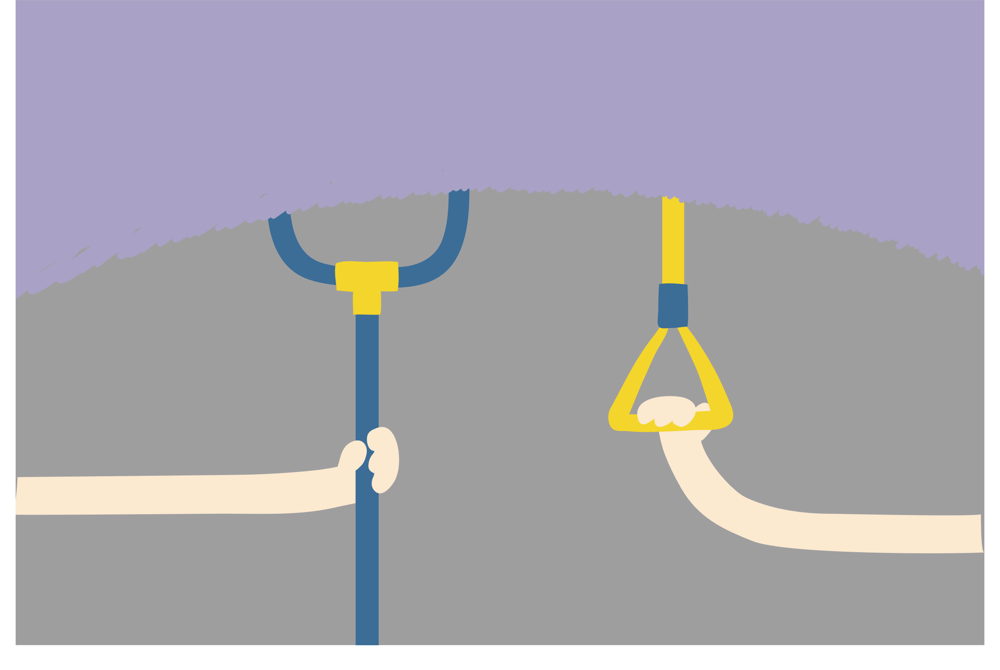
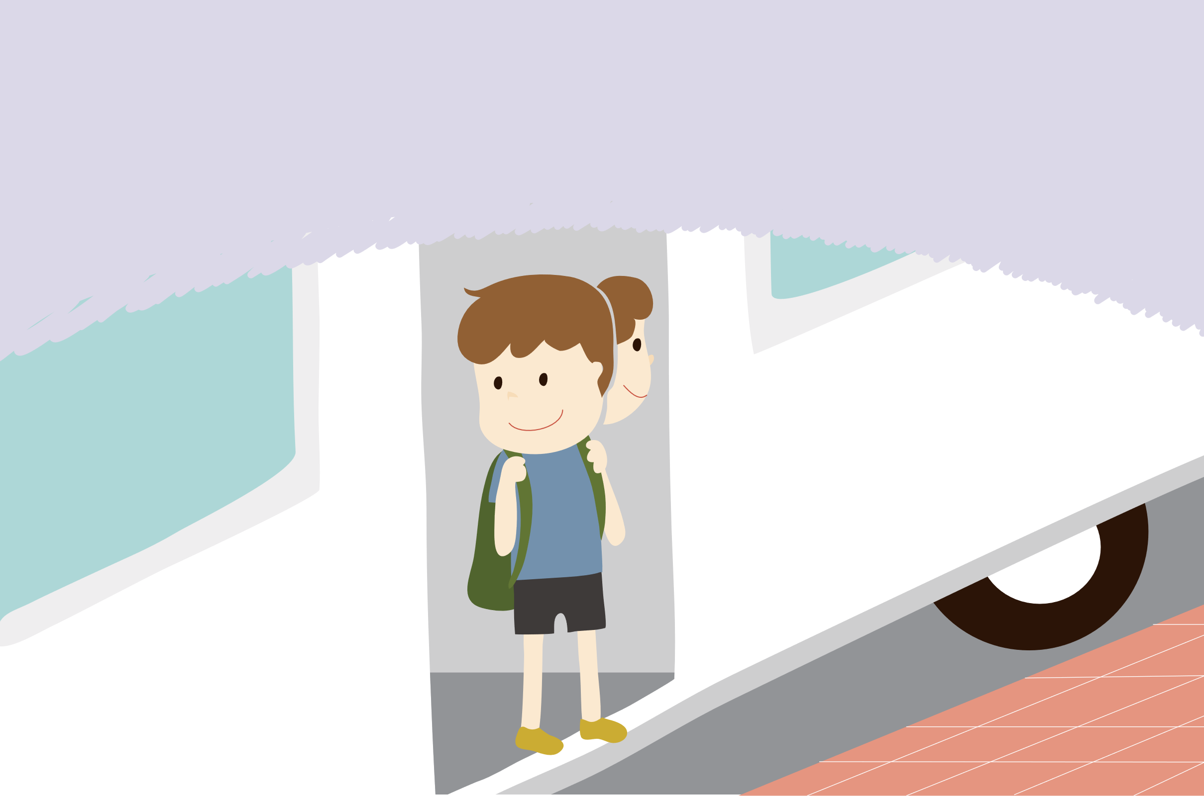
搭乘公車安全守則
【發展活動│活動二：乘車安全三部曲】
等車不可在車道
踩穩踏階慢慢走
下車前按下車鈴
禁止區域勿站立
握緊扶手好安全
下車小心要查看
Notes:
本頁僅列出六項乘車安全守則，完整內容請參考教案手冊p.137-p.138

Slide 12
【發展活動│活動二：乘車安全三部曲】
小組討論
請小組觀察照片並討論：
坐或站在公車的哪些位置(例如：走道兩旁、靠近車門、最後排座位或臺階高處)比較危險？
要特別注意的安全事項有哪些？
Notes:
公車內不同位置的站位或座位的安全性不同，透過照片，可以引導學生思考因應的乘車行為。

Slide 13
【發展活動│活動二：乘車安全三部曲】
危險狀況
安全事項
靠近前、後車門的位置
車門開啟時可能會被夾傷。
阻礙其他乘客上下車。
不站在靠近前、後車門的位置。
最後排座位
後排座位上半部以及後排中間座位，都沒有前方椅背阻擋，煞車時可能會衝出。
避開最後排的中間座位。
繫上安全帶，防止事故發生時向前衝出。
往後排方向的臺階處
上車或車輛未停妥就起身移動的過程，可能會重心不穩而摔倒。
踩穩踏階小心移動。
等車輛停妥後再起身下車。
Notes:
本頁簡報提供三個車內位置可能產生的危險狀況及安全事項，若小組分享其他內容，教師評估具合理性，亦可作為補充。

Slide 14
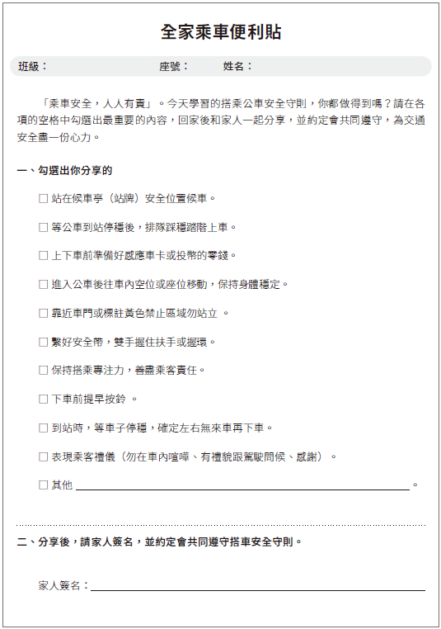
【統整活動│活動三：乘車安全便利貼】
完成「全家乘車便利貼」學習單
每人領取一張學習單。
請學生選擇學習到的乘車安全規定，勾選重要的內容。
利用課後與家人分享，向家人宣導乘車安全觀念，並提醒家人共同遵守。
Notes:
若授課時間仍充裕，教師可以邀請學生於課堂先行分享。

Slide 15
第二節
安全逃生我知道

Slide 16
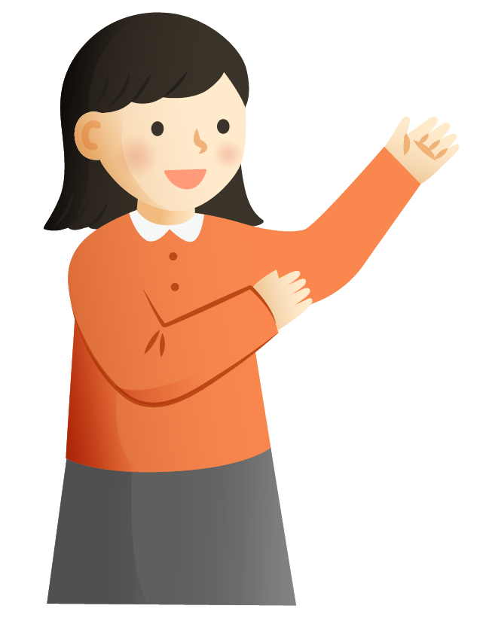
【引起動機│活動一：遊覽車設備】
萱萱平時是搭乘像遊覽車的校車上下學，遊覽車也是日常生活中經常搭乘的公共交通工具。

Slide 17
【引起動機│活動一：遊覽車設備】
請你想一想，公車和遊覽車有什麼不一樣呢？
公車
遊覽車
搭乘地點
公車站
集合地點
行駛路線
固定
不固定
站位、座位
有站位(部分行駛國道、快速道路無站位)，車頂有握環。
無站位，車頂無握環。
安全帶
有安全帶
有安全帶
部分車內有置物區，車窗上有乘車資訊或廣告看板。
部分座位上有螢幕、音響、置物架等設備。
車內設備
因座位下有置物層，所以入車臺階較多且窄。
入車臺階
入車臺階較少或無臺階。

Slide 18
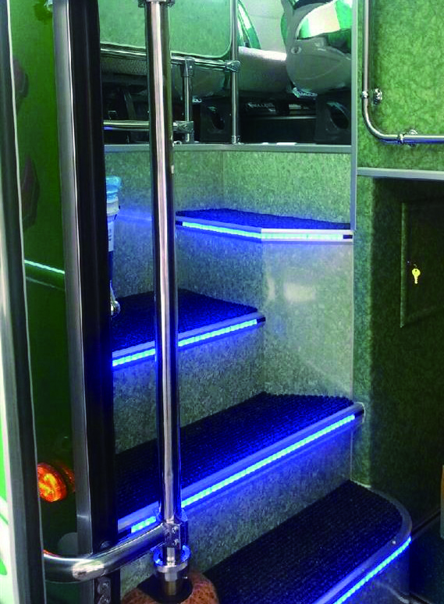
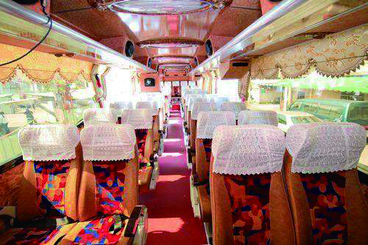
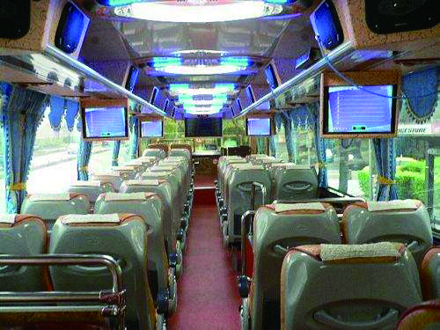
【引起動機│活動一：遊覽車設備】
如果萱萱想了解搭乘遊覽車時需要遵守的安全搭乘行為，你會給他哪些建議呢？
遊覽車的入車臺階
遊覽車的車內座位
遊覽車的車內座位
公車
遊覽車
Notes:
教師可用第一節課所學內容，請學生思考遊覽車的車輛特性，提出相關建議。
參考答案於下一頁簡報揭示。

Slide 19
【引起動機│活動一：遊覽車設備】
搭乘遊覽車的安全搭乘行為
上、下車的階梯較陡，踩踏階梯需要小心。
每個座位乘坐時都要扣好安全帶。
車子行駛中儘量不要離開座位，不得已要離開座位走動時，可抓穩椅背幫助身體的穩定性。
避免因有娛樂設備，心情較放鬆，而忽略乘客的安全行為或降低危險意識（如大聲喧嘩、鬆開安全帶站立、沒注意車外路況……）。
Notes:
參考第一節的內容，增加本頁的提醒

Slide 20
【引起動機│活動一：遊覽車設備】
大客車的搭乘人數較多，
乘客要尊重他人乘坐的權利、
保持安靜的乘車空間，
也要共同遵守乘車規定，
並遵從駕駛的指示或提醒，
共同維護乘車安全。
Notes:
教師可採用第一節教學時方式， 先引導學生發表已知的內容， 再補充應知的學習內容。

Slide 21
【發展活動│活動二：安全設備放大鏡】
遇到緊急事件時，
為了讓乘客能安全避難，
大客車內有許多逃生設備，
你知道有哪些嗎？
Notes:
。

Slide 22
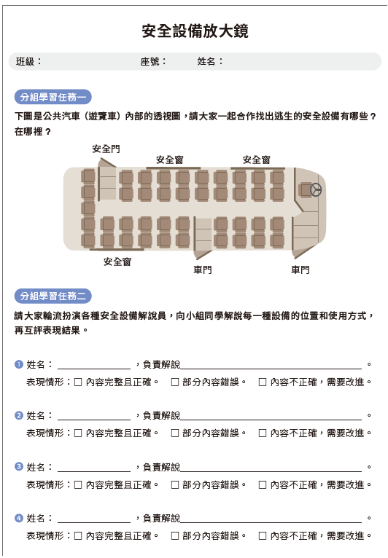
【發展活動│活動二：安全設備放大鏡】
「設備放大鏡」分組活動-1
全班最多分為6組。
小組先合作進行「分組學習任務一」，觀察公共汽車透視圖，找出逃生的安全設備以及所在位置。
如果小組有想到其他逃生設備，但透視圖中卻沒有，請先寫在空白處。

Slide 23
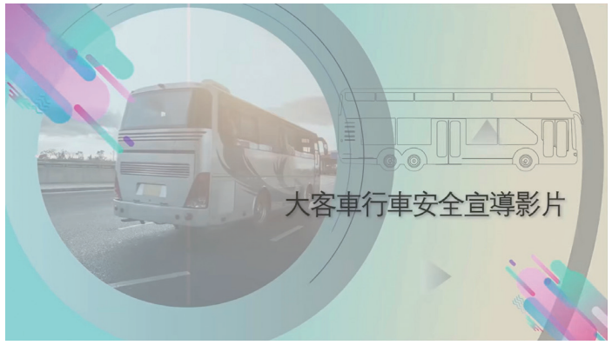
【發展活動│活動二：安全設備放大鏡】
一起來看看大客車內，有哪些逃生設備吧！
看一看、想一想
影片中介紹的逃生設備，和我們小組討論的結果一樣嗎？
點選上方播放鈕播放影片
Notes:
教師點選左側(紅框白色箭頭)至youtube播放「大客車行車安全宣導影片」
若超連結失效，可複製以下連結https://youtu.be/Vf0kJSwEAnY

Slide 24
【發展活動│活動二：安全設備放大鏡】
大客車的逃生設備
安全門
車門緊急開關
按下按鈕
下拉外蓋
壓下按鈕
外蓋彈開
拉下拉柄
往外推開
旋轉按鈕
推開車門
Notes:
本頁及以下兩頁的大客車逃生設備及使用方式僅為參考，不同款式的逃生設備，其開啟方式也不同，師生宜在車輛出發前共同確認設備所在位置及使用方式。

Slide 25
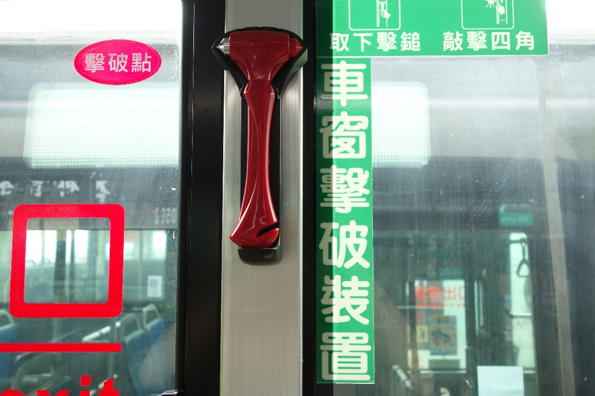
【發展活動│活動二：安全設備放大鏡】
大客車的逃生設備
安全窗
車窗擊破器
按下卡扣
向左或向右推窗
取下擊鎚
敲擊車窗四角

Slide 26
【發展活動│活動二：安全設備放大鏡】
大客車的逃生設備
車頂逃生出口
滅火器
向上推
將箭頭轉至開啟位置
拉開安全插梢
拉著皮管，朝向火苗
將開關向上推出
打開天窗逃生
壓住手壓柄，朝火苗根部噴灑

Slide 27
【發展活動│活動二：安全設備放大鏡】
大客車的車型不同，
逃生設備的位置或使用操作也有所不同。
我們可以利用乘車護身口訣「12345」，記住這些跟我們安全相關的重要設備。
Notes:
。

Slide 28
【發展活動│活動二：安全設備放大鏡】
乘車護身口訣「12345」
1
乘坐大客車一定要繫好安全帶。
1條安全帶
2
滅火器放置於車輛前(駕駛旁邊)、
後各1支，確保數量、時效及功能正常。
2支滅火器
3
車窗擊破器放置於駕駛旁、前後車身或車身。(至少3支)
3支車窗擊破器
4
車窗擊破器用於擊破安全窗4個角落，作為逃生出口。
擊破安全窗4個角落
5
車門、安全窗、安全門、車頂逃生口及駕駛座車門是車內5個逃生出口位置，要能正常開啟。
5個逃生出口
Notes:
一般公車、大遊覽車至少5個逃生出口，但因大客車核定座位數多寡不同，出口總數量也有所不同：
1.申請核定座立位總數未逾十八人之大客車：至少三個。
2.申請核定座立位總數逾十八人但未逾三十二人之大客車：至少四個。
3.申請核定座立位總數逾三十二人但未逾四十七人之大客車：至少五個。
4.申請核定座立位總數逾四十七人但未逾六十二人之大客車：至少六個。
5.申請核定座立位總數逾六十二人之大客車：至少七個。

Slide 29
【統整活動│活動三：安全上車總體檢】
「設備放大鏡」分組活動-2
維持跟前面一樣的分組，小組進行「分組學習任務二」。
組員輪流擔任各種安全設備的解說員，向小組同學解說設備的位置及使用方式。
其他聆聽的同學，針對解說員的表現給予評價。
Notes:
教師提問分享過程中是否有需要調整或疑問，預告下一節課將進行車內緊急逃生演練，可以再熟練相關流程。

Slide 30
第三節
安全乘車我最行

Slide 31
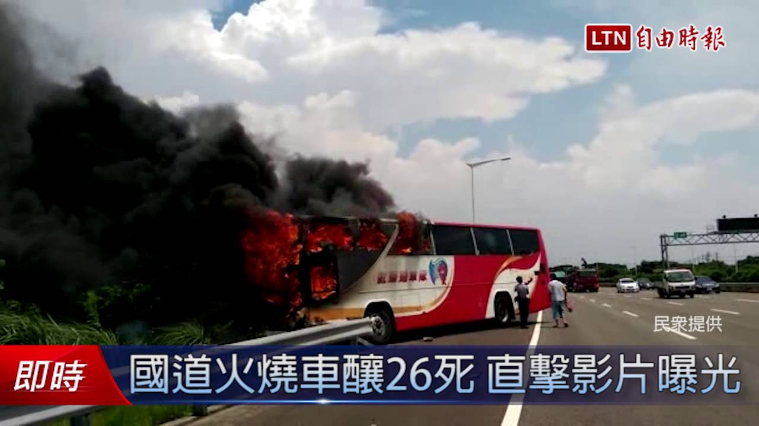
【引起動機│活動一：大客車事故知多少】
大客車行駛的過程中，可能因為路況或人為疏失而發生事故，其中以緊急煞車、車輛起火或車輛受撞擊，造成乘客傷亡的情況最普遍
想一想
如果自己是事件中的乘客，要如何逃生呢？
多一分準備，少一分傷害！
Notes:
新聞出處：自由時報https://news.ltn.com.tw/news/society/breakingnews/1768341

Slide 32
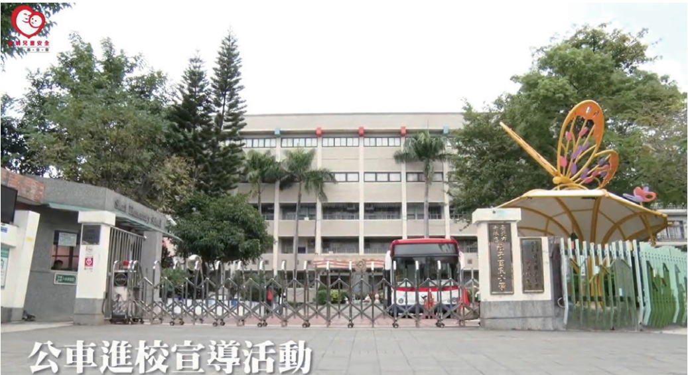
【發展活動│活動二：逃生演練動起來】
萱萱的學校要舉行校外教學，出發前幾天，學校舉辦一場校外教學的行前教育及安全宣導，讓大家學習車輛發生緊急事故時，要如何逃生與避難。
看一看、想一想
你覺得實地演練逃生和避難的方式重要嗎？為什麼？
點選上方播放鈕播放影片
Notes:
教師點選左側(紅框白色箭頭)至youtube播放「公車進校宣導活動花絮」，播放時間：00:30-01:00
若超連結失效，可複製以下連結https://youtu.be/7txfI6W43qs

Slide 33
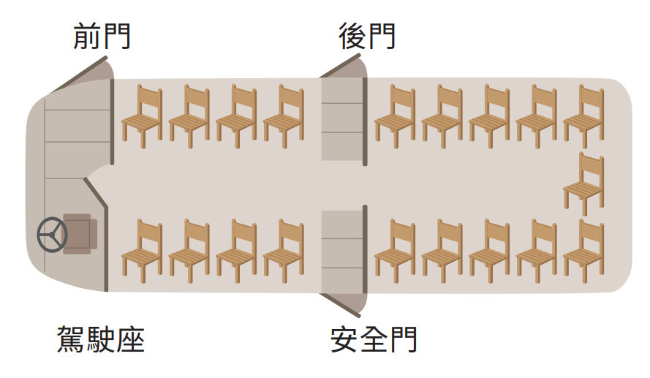
【發展活動│活動二：逃生演練動起來】
室內模擬演練
利用教室桌椅，合作布置成大客車座位，並標示逃生設備及出口位置，作為逃生路線參考。
Notes:
若學生座位物品較多，教師可移動到適合的空間操作活動，或於活動進行前請學生整理物品(例如：請學生先行把書包、雜物移往教室前後方或班級置物櫃)，有利於活動的場地佈置和進行。

Slide 34
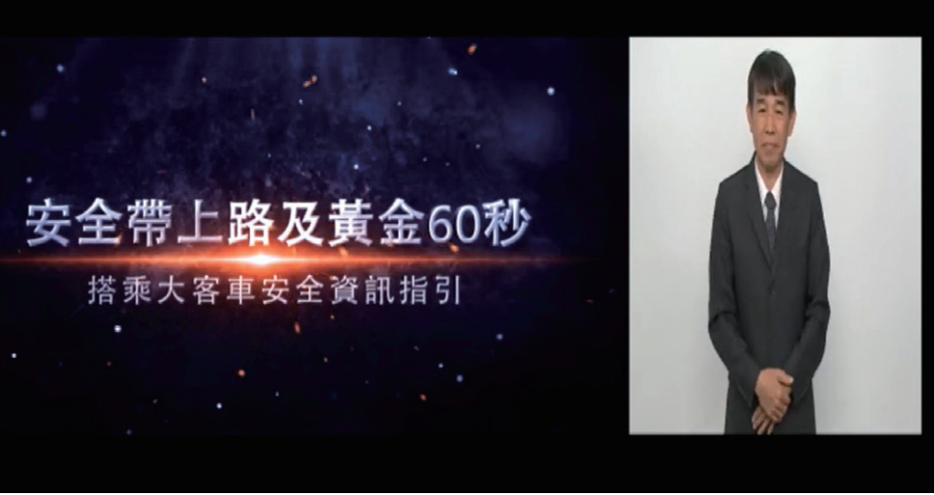
【發展活動│活動二：逃生演練動起來】
模擬演練前，先一起來看看大客車的逃生資訊吧！
點選上方播放鈕播放影片
Notes:
教師點選左側(紅框白色箭頭)至youtube播放「甲類大客車安全逃生資訊指引(108年中文版)」
若超連結失效，可複製以下連結https://www.youtube.com/watch?v=6Q0X4PzC0us

Slide 35
緊急狀況怎麼辦
【發展活動│活動二：逃生演練動起來】
狀況一
車輛突然煞車
或遭外力撞擊
狀況二
車內發生火災
狀況三
車外避難
先抓往握環或扶把穩定身體，保護身體勿受傷，再依照駕駛指示確定是否要下車。
大聲呼叫靠近滅火器者滅火，其他乘客同步利用逃生安全設備，打開逃生口逃至車外。
逃出車外後，移動至安相對全的地方等待，並演練通報流程。
如果車內的大人無法指揮時，要先判斷狀況選擇適合的逃生方式，以位置就近的緊急出口、車門、車窗，盡速逃至車外。
Notes:
狀況三所指「相對安全的地方」必須視事故當下的道路環境、車輛狀態而定，難有單一的答案，但教師可引導學生思考相對安全的地方之要素「不會與其他車輛動線產生衝突的地方」：
如果在市區道路，可以選擇在人行道、騎樓或遠離車道的地方等待。
如果在國道，可移動至外側路肩護欄外的足夠空間或中央分隔帶等。

Slide 36
【發展活動│活動二：逃生演練動起來】
一起來演練吧！
Notes:
演練結束後，教師根據學生演練結果提供回饋，並提醒發生交通事故時先聽從駕駛或隨車導遊指示逃生，如果無人可以指導，乘客就要先冷靜，停止動作，注意觀察車內外狀況，善用各項逃生設備和正確的操作方式，依據不同的狀況進行逃生（例如：當車輛翻覆時，可利用車頂逃生口逃生），避免因不當的逃生行為造成二次傷害。

Slide 37
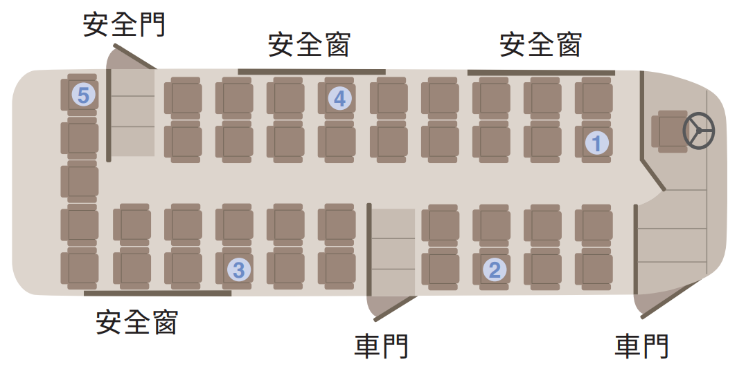
【統整活動│活動三：逃生路線我知道】
如果坐在 1-5 號位置時，當車輛著火、車內充滿濃煙時，逃生路線如何規劃，要判斷哪些原因？請小組分享你們的想法。

Slide 38
【統整活動│活動三：逃生路線我知道】
發生交通事故時，
聽從駕駛或隨車導遊的指示逃生，
如果無人可以引導，要先冷靜觀察車內外狀況，善用各項逃生設備和正確的操作方式進行逃生，「多一分準備，多一分安全」。

Slide 39
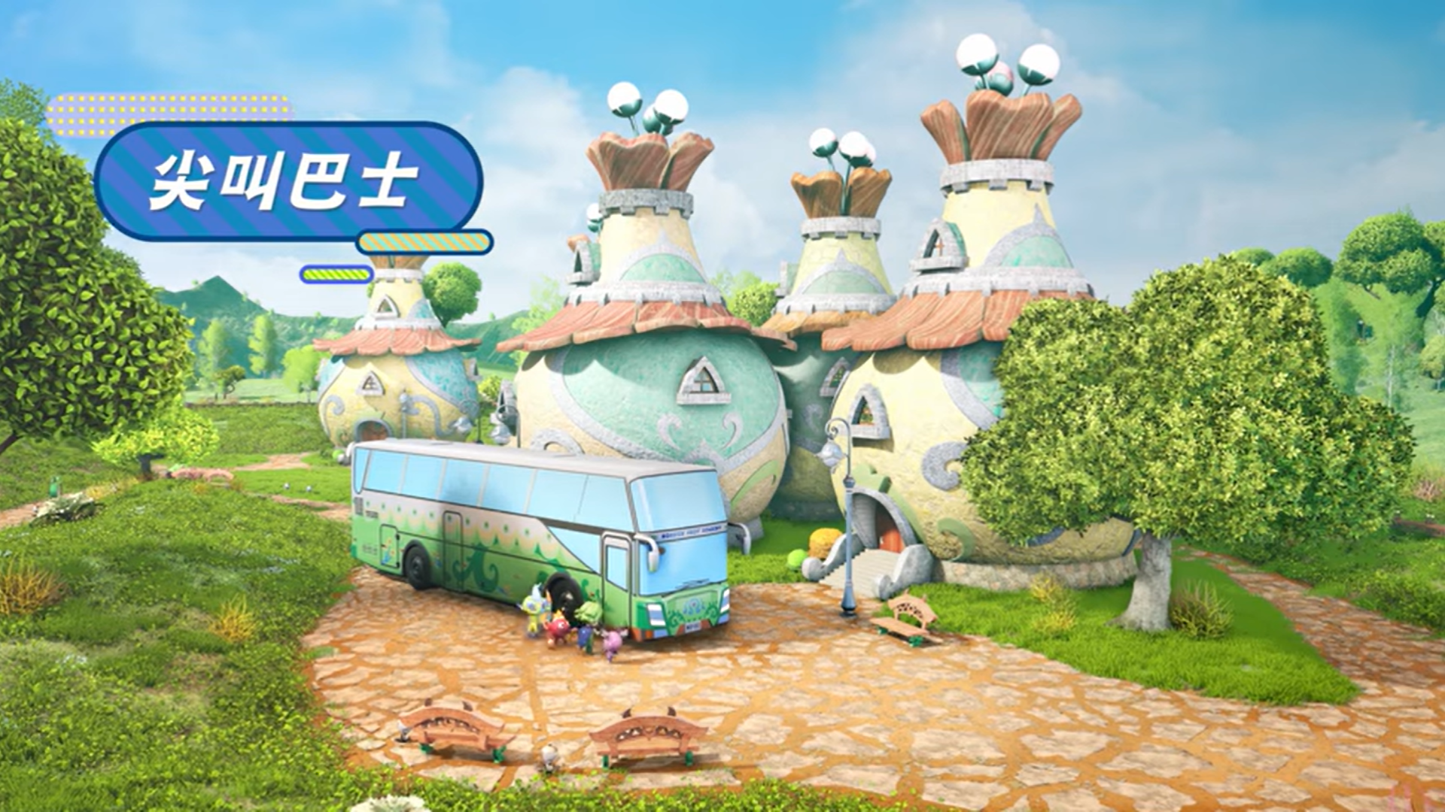
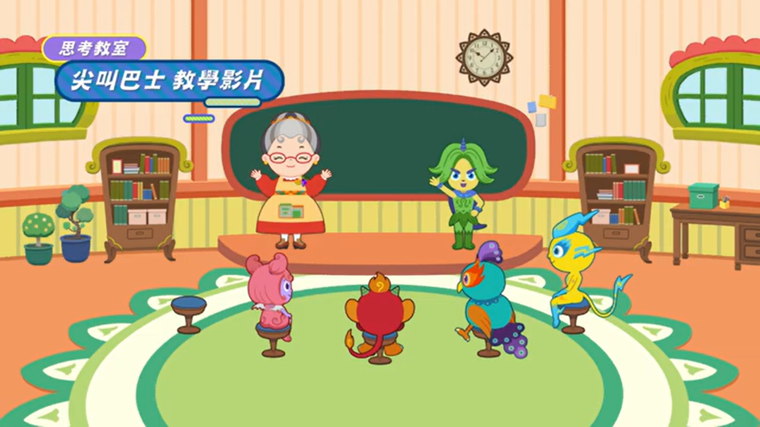
補充影片
Notes:
提供教育部委託公共電視，依據本模組所製作的【交通安全X妖果小學】國小中年級版EP04尖叫巴士。
左邊為劇情正片、右邊為具有複習、統整的教學影片。
點選播放鈕即可播放影片，若影片連結失效，請複製以下網址
(1)劇情正片https://youtu.be/EcJCyrGuYxI?feature=shared
(2)教學影片https://youtu.be/KEhsGMqTOOE?feature=shared

